Slide 1
ATPC ANOS INICIAIS

Slide 2
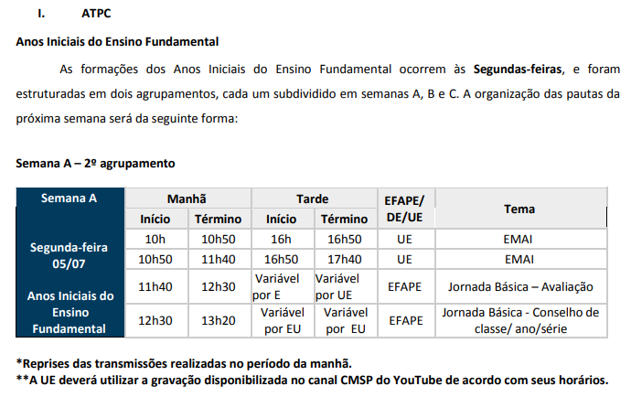

Slide 4
Os vídeos das ATPC ficarão disponíveis no YouTube e no Repositório do CMSP, possibilitando a serem assistidos em outros momentos. Para mais informações, consultem a programação do CMSP destinada aos professores e aos profissionais da Educação no endereço:
https://centrodemidiasp.educacao.sp.gov.br/programacao-profissionais-da-educacao/
O Roteiro Formativo com as temáticas do bimestre para Recuperação e Aprofundamento em Matemática, nos Anos Iniciais do Ensino Fundamental, encontra-se nesse endereço:
https://drive.google.com/file/d/1yLP3Qp1mCRbmhy4cLpoICCHU3httShD5/view

